Slide 1

第四章 计算模型和算法

Slide 2
提纲
4.1 计算过程与算法的概念
4.2 算法的三种结构
4.3 算法的描述
4.4 算法的基本方法
4.5 自动机计算模型
4.6 穷举法
Notes:
本章重点：
算法的概念、算法的设计实践
C语言中的数据类型
if、while选择结构
自顶向下、逐步细化的结构化程序设计方法
掌握运算符的优先级和结合性

Slide 3
4.1 计算
一、计算
  计算机求解问题的本质是：计算
  “计算”就是遵循一定的规则, 用刻板、机械的动作进行的过程 。
  例：对输入行12+3进行计算，得出15。
  对一行汉字进行计算，得出英文。
  输入公理和规则，得出结论。（定理证明）

Slide 4
4.1 计算过程
二. 计算过程
对复杂问题，直接写出能解决该问题的计算机程序是困难的，为此，人们在进行程序设计时分两步走：
  1）算法设计：不使用程序设计语言，而使用一种较简单明了的表达方式（例如自然语言）设计出求解问题的步骤序列---算法。
  2）程序编写：根据设计好的算法，使用某种程序设计语言编写该算法的程序 。

Slide 5
4.1 算法的概念
三.算法(Algorithm)的概念
算法：是解决问题的步骤序列（操作序列）。
起床
穿衣、叠被
去水房洗漱
回宿舍放洗漱用品
骑车去食堂
排队买饭
吃饭
交回餐具
骑车去教室
描述的是活动和过程
Notes:
1）通过描述活动和过程来描述算法；
2）

Slide 6
4.1 算法的概念
四. 算法的特性
  是计算机可执行的操作；
  要在计算机能力集上进行算法设计；
  算法必须具备的五个特性：
    可执行性：算法中的每一个步骤都是计算机可执行的（在计算机能力集范围内） ；
    确定性：算法中的每一个步骤，必须是明确定义的，不得有任何歧义性 ；
    有穷性：算法必须在执行有穷步之后结束；
    有输入信息的说明：加工对象的要求；
    有输出信息的步骤 ：输出问题的答案。

Slide 7
例1 求1×2×…×9×10 ，即10！
算法思路：
N！=N ×（N-1）！
10！=10 ×9！=10 ×9 ×8！
    =10 ×9 ×8 ×7！
    =…..
    =10 ×9 ×8×… ×2 × 1!
先计算1！、再计算2!=2*1!、再计算3!=3*2!,…以此类推，直到计算出10!=10*9!。
使用变量p

Slide 8
例1 求1×2×…×9×10 ，即10！
算法进行抽象:
核心操作就是两数相乘p=i×p ，反复相乘10-1=9次，i初始值为2，p初始值为1，每相乘一次i的值加1。
根据上述分析，本题可利用循环结构求解：
第1次循环用于求2！，第2次循环在第1次循环基础上求3！，… , 第9次循环在第8次循环基础上求10！

Slide 9
例1 求1×2×…×9×10 ，即10！
定义两个变量p和i，p代表阶乘结果,i代表本次循环要求的是i!；
循环体：p=i*p；(求i！)
i=i+1;
循环条件：i<＝10
i!
(i-1)!
初始化：i=2；p=1
由于本次循环求得的i*p的值将作为下次循环p的值，故本次循环将i*p赋值给p，为下一次循环做准备。

Slide 10
求1×2×…×9×10算法思路：
S1：使i=2 ；
S2：使p=1 ；/*变量初始化*/
S3：执行i×p，乘积仍放在变量p中，即i×p =>p；
S4：使i的值加1，即i+1=>i；
S5：如果i<=10，返回重新执行步骤S3以及其后的步骤S4和S5；否则，算法结束。
最后得到p的值就是10！的值。
“迭代”和“循环” ：算法设计中，重复执行同样操作称为“迭代”。程序中被重复执行的程序段称为“循环”。

Slide 11
例1 源程序
# include <stdio.h>
# include <stdlib.h>
main()
{
int n, i, p; //n：存储要求阶乘的数；p：存储求得的阶乘；
printf("input n:\n");
scanf("%d",&n);
i=2;
p=1;
while (i <= n){
p=i*p;
i=i+1;
}
printf("%d!=%d", n, p);
system("pause");
return 0;
}

Slide 12
整个问题就被转变为求9次两个数的最大值。
每一次都是读入一个数，再和之前求得的最大数去比较。
练习1：输入十个整数，求出最大值、最小值。
算法思路：采用迭代计算的方法
以求最大值为例，即：
  Max(N₁)=N₁
  Max(N₂,N₁)= N₁ if N₂<N₁
  = N₂ if N₂>=N₁
  Max(N₃,N₂,N₁)= Max( N₃, Max(N₂,N₁) )
  ….
  Max(N_{n} , N_{n-1 ,…},N₂,N₁) ＝
  Max(N_{n} ,Max(N_{n-1 ,…},N₂,N₁))
定义变量max来存储前n-1个整数的最大值。第n个数将和max比较，决定前n个数的最大值。

Slide 13
循环条件：i<＝10
循环初始化：
读入一整数n;
min＝n; max=n;
i＝2；
循环体：
读入第i个整数n
n和之前最大值、最小值比较
如果n>max,则max=n；
否则，如果n<min,则min=n；
i=i+1
请写出本题源程序

Slide 14
源程序：输入十个整数，求出最大值、最小值
# include<stdio.h>
# include<stdlib.h>
main()
{
int i, n, count,max, min; /*i: 循环计数；n:读取的数；count:整数个 数；max:当前最大值; min:当前最小值 */
printf(“input the count of the numbers:”); //输入整数个数
scanf("%d",&count);
printf("input %d numbers:\n", count);
scanf("%d", &n);
max=n; // 将第一个数作为最大值和最小值
min=n;
i=2; //代表接下去要读取的是第2个数

Slide 15
源程序：输入十个整数，求出最大值、最小值(续)
while (i<=count){
scanf(“%d”,&n); //读取第i个数
if (n > max) //求最大数
max = n;
else if (n < min) //求最小数
min=n;
i=i+1;
}
printf("max number is %d", max);
printf("min number is %d", min);
system("pause");
return 0;
}
input the count of the numbers:5
input 5 numbers:
25 40 78 90 10
max number is 90
min number is 10
思考：为何一次性输入5个整数，也会使程序正确运行？

Slide 16
例2 输入120个学生的学号和成绩，要求将他们之中成绩在60分以上者的学号和成绩打印出来。
问题分析：就是反复输入处理每一个学生的信息，处理120次。
循环结束条件:
已经处理了120个学生的信息。为了计数当前输入的是第几个学生的信息，可以引入变量i，用于表示当前处理的学生顺序。
循环体:
1：读入第i个学生的学号和成绩（抽象出变量num和score）;
2：如果score ≥60，则打印num和score ，否则不打印;
3：i+1=>i；

Slide 17
输入120个学生的学号和成绩，要求将他们之中成绩在60分以上者的学号和成绩打印出来。
    S1：1=>i；
    S2：读入第i个学生的学号和成绩分别到变量num和score中；
    S3：如果score ≥60，则打印num和score ；
    S4：i+1=>i；
    S5：如果i≤120，则返回S2，继续执行；否则，算法结束。
循环处理模式：
处理本次循环要做的任务；
为下一次循环做准备；

Slide 18
4.1 算法的概念
#include<stdio.h>
main(){
int no, total, count; //no:学号；total:总学生数；count：计数
float score; //成绩
printf("how many int numbers do you want to input:\n");
scanf("%d",&total);
count=1;
while(count<=total){//进入循环体之前的count代表下一个要读取的是第几个学生信息
printf("input no and score(no,score):\n");
scanf("%d, %f", &no, &score);
if (score>60)
printf("no:%d\tscore:%f\n",no,score);
count=count+1;
}
return 0；
}

Slide 19
4.1 算法的概念
例3 一个大于或等于3的正整数，判断它是否为一个素数（质数） 。
所谓质数，比1大的自然数中，除了1和该数本身外，不能被其他任何自然数整除的数。例如，13是素数（质数）。因为它不能被2，3，4，…，12整除。
判断一个数n（n≥3）是否为质数：将n作为被除数，将2到（n-1）各个整数依次作为除数，如果都不能被整除，则n为素数。

Slide 20
判断质数
看n能否被2到（n-1）之间的各个整数整除：
变量抽象：n：存放被判断的整数；i：存放除数，取值为[2,n-1]；r：存放n/i得到的余数
循环条件：
i<=n-1
循环初始化：
i=2
循环体：
    n被i除，得余数r；即n mod i=>r；
    如果r=0，表示n能被i整除，则打印 n“不是素数”，算法结束；否则i+1=>i；
问题：当r为0时如何退出循环，结束算法？

Slide 21
判断质数
设置一个标记变量isPrim，初始值为1，当r为0时使isPrim值为0，在循环条件中加入对该变量值的判断，以决定是否提前退出循环。
循环条件：
i<=n-1 && isPrim==1
循环初始化：
i=2;isPrim=1;
循环体：
    n被i除，得余数r；即n mod i=>r；
    如果r=0，表示n能被i整除，则打印 n“不是素数”，令isPrim=0；否则i+1=>i；

Slide 22
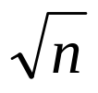
n：被判断的整数；i：除数；r：n/i的余数
    S1：输入n的值；
    S2：i=2；/* i 是除数 */
    S3：n被i除，得余数r；即n mod i=>r
    S4：如果r=0，表示n能被i整除，则打印 n“不是素数”，算法结束；否则执行 S5；
    S5：i+1=>i；
    S6：如果i≤n-1，返回S3；否则，打印n“是素数”，算法结束。
事实上，i只需2到 之间的整数整除即可。
Notes:
i只需2到根号n之间的整数整除即可。原因分析：如果担心存在大于根号n的数r能整除n，则假设n=m*r,且m<根号n，r>根号n，则若r能整除n，则m必整除n，因此在检测到m时就表示不是质数而退出循环，不需要再去检测r了。

Slide 23
例4：整数分解
例4：输入一个不超过8位的正整数，要求把这个整数分解为单个数字，然后打印出每一个数字（每一个数字之间用两个空格分开）。例如用户输入了4231，程序打印结果为：
4 2 3 1。设计算法。
  第1步：得到num最高位4并输出，num=231
  第2步：得到num最高位2并输出，num=31
  第3步：得到num最高位3并输出，num=1
  第4步：得到num最高位1并输出，num=0

Slide 24
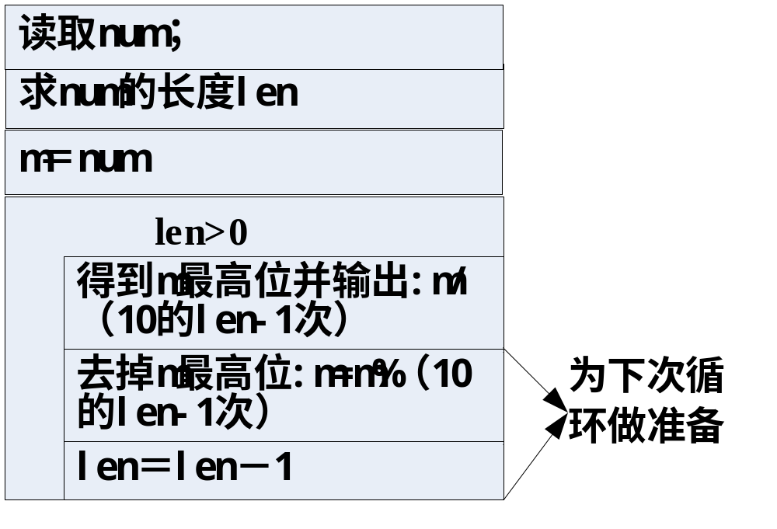
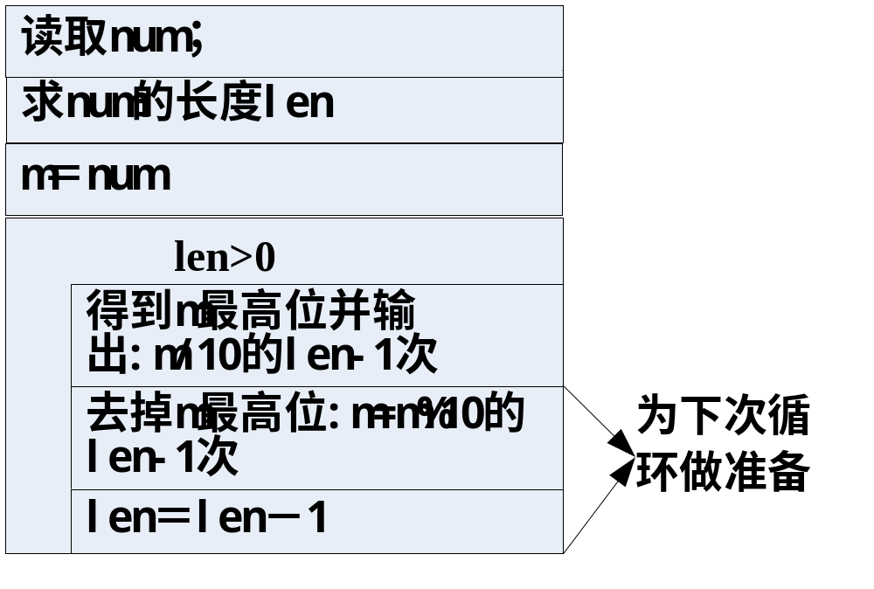
例4：整数分解
求num的长度len，以及p（p为10的len-1次方）
得到m最高位并输出：m/p
去掉m最高位：m=m%p
p=p/10; len=len-1

Slide 25
例5：判断回文数
例5：设计算法，判断一个正整数是否是回文数。回文数是指正读和反读都一样的数。如121、1221就是回文数。
算法1：回文数的第i位和倒数第i位肯定相等
  比较第1位和倒数第1位
  比较第2位和倒数第2位
  …
算法2：反着读，假设读得的数为reverseNum，判断num和reverseNum是否相等

Slide 26
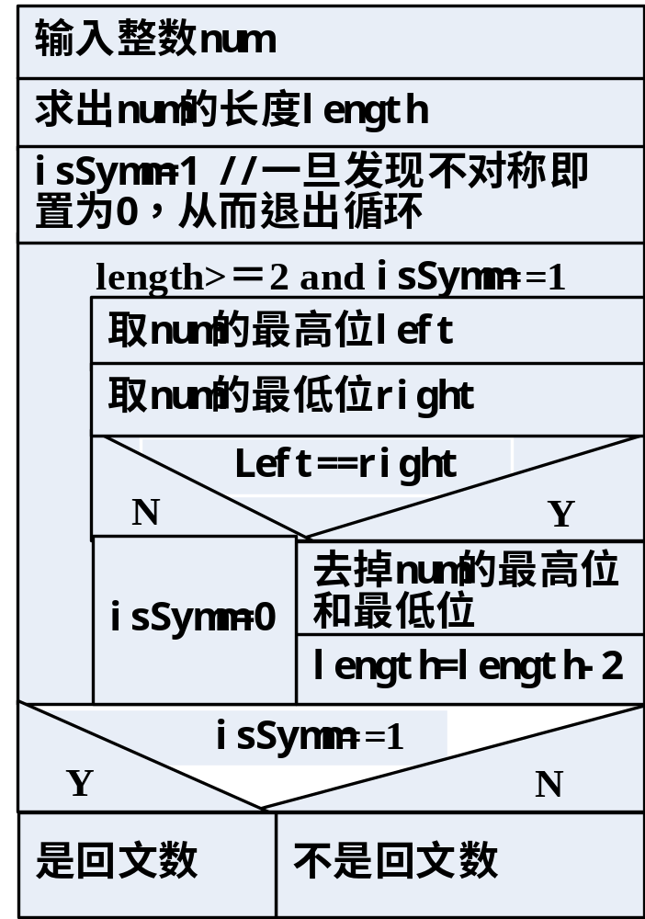
判断回文数-算法1
left=num/（10的len-1次方）
right=num%10
num=
num%10的len-1次方/10

Slide 27
判断回文数-算法2
以求a₀a₁a₂a₃的逆数为例，假设reverse实现逆着读
reverse(a₃)=a₃
reverse(a₂a₃)=a₃a₂=a₃*10 + a₂= reverse(a₃)*10+a₂
reverse(a₁a₂a₃)=a₃a₂a₁=a₃a₂*10 + a₁
=reverse(a₂a₃)*10+ a₁
reverse(a₀a₁a₂a₃)=a₃a₂a₁a₀ =a₃a₂a₁*10+a₀
=reverse(a₁a₂a₃)*10+a₀

Slide 28
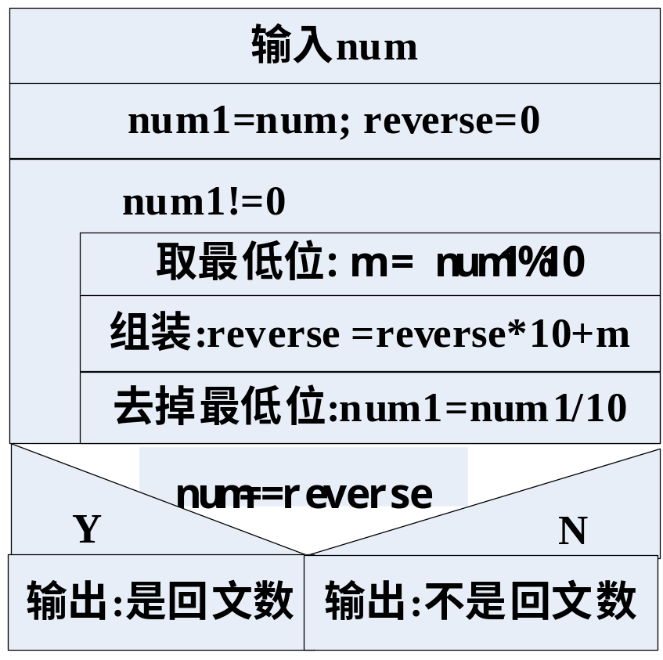
判断回文数-算法2

Slide 29
判断回文数-算法2
#include<stdio.h>
#include<stdlib.h>
main()
{
int num;//存放输入的整数
int num1; /*循环中处理的数,每循环一次,右边少一位,假设num为1234,则 num1初始值为1234,然后是123,然后是12......;*/
int reverse;/*是用分解出来的数字组成的新数*/
int m;/*m:存放每一个分解出来的数字;*/
printf("请输入一个小于8位的正整数:"); //读取要判断的整数
scanf("%d",&num);

Slide 30
判断回文数-算法2
/*从右到左依次取出各个数字组装成一个新的整数保持到reverse中*/
num1=num;
reverse=0;
while(num1!=0){
m=num1%10; /*取出num1的最低位*/
reverse=reverse*10+m; /*将最低位组装到reverse中*/
num1=num1/10; /*去掉num1的最低位*/
}
if (num==reverse)
printf("%d 是回文数\n",num);
else
printf("%d 不是回文数\n",num);
system("PAUSE");
return 0;
}

Slide 31
提纲
4.1 计算过程与算法的概念
4.2 算法的三种结构
4.3 算法的描述
4.4 算法的基本方法
4.5 自动机计算模型
4.6 穷举法
Notes:
本章重点：
算法的概念、算法的设计实践
C语言中的数据类型
if、while选择结构
自顶向下、逐步细化的结构化程序设计方法
掌握运算符的优先级和结合性

Slide 32
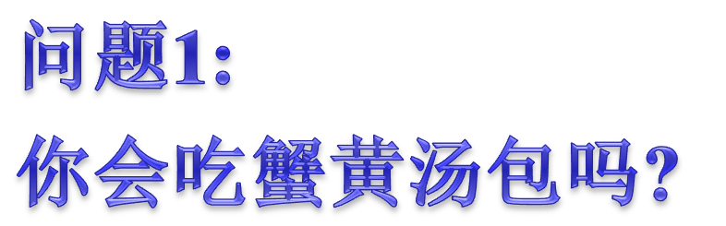
轻轻提, 慢慢移, 先开窗, 再喝汤。
-引自南大陈道蓄讲义

Slide 33
吃一只蟹黄汤包的“算法”
顺序很重要：
  将包子从蒸笼中轻轻提起，and then
  将包子慢慢移动到面前的小碟子中，and then
  在包子的正上方咬开一个小口，and then
  通过小口吸食包子里的汤(当心别烫着)，and then
  将包子送入口中。
  完成！
-引自南大陈道蓄讲义

Slide 34
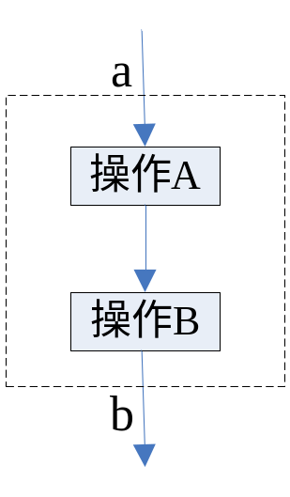
4.3 算法的三种结构
三种控制结构(Bohra和Jacopini )描述算法
顺序结构、 选择结构、循环结构
顺序结构
按书写顺序执行的语句构成的程序段。

Slide 35
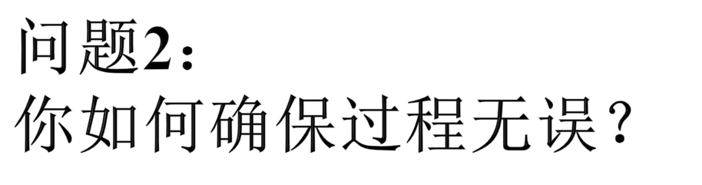
-引自南大陈道蓄讲义
假如我们认为在步骤4和5执行前要确保前面的结果是正确的，可以在相应的地方设个“监视哨” – “guard”。

Slide 36
监视过程的正确性
开始
轻轻提
慢慢移
先开窗
正确?
再喝汤
吃包子
结束

Slide 37
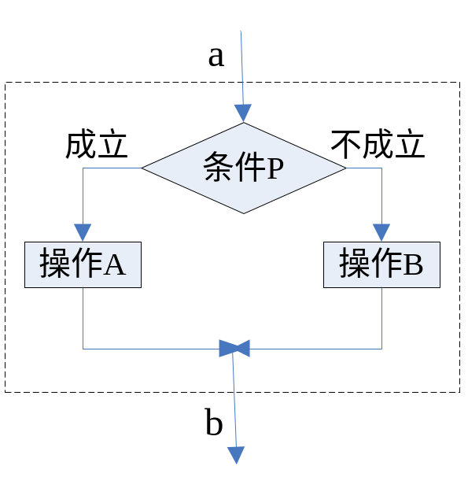
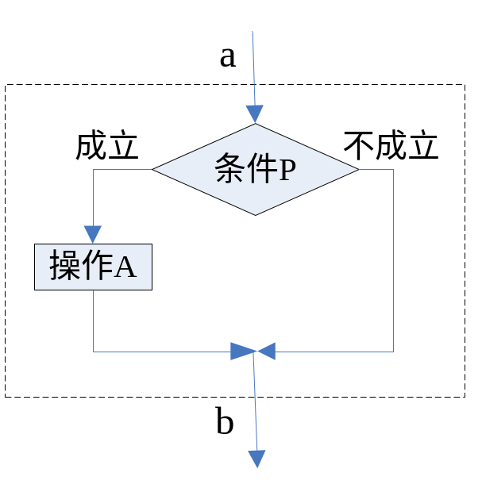
4.3 算法的三种结构
选择结构
根据给定的表达式是否成立而选择执行操作A或操作B。如果表达式成立，则执行操作A；如果表达式不成立，则执行操作B。
操作B可以为空。

Slide 38
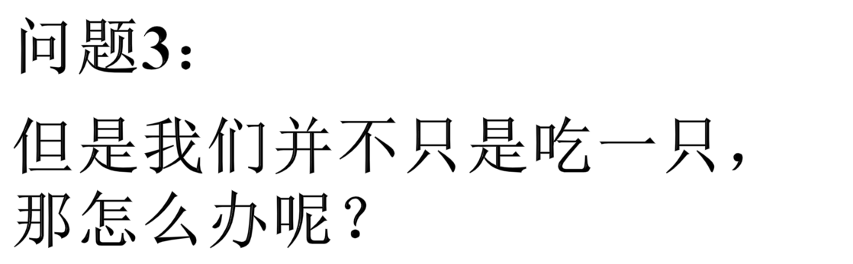
-引自南大陈道蓄讲义

Slide 39
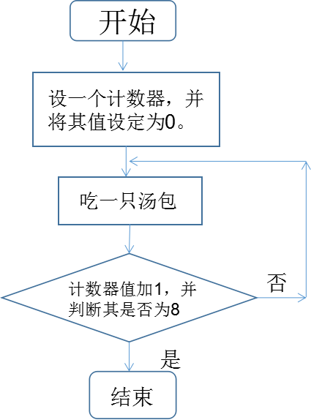
策略一：控制数量
假如规定吃8只：
-引自南大陈道蓄讲义

Slide 40
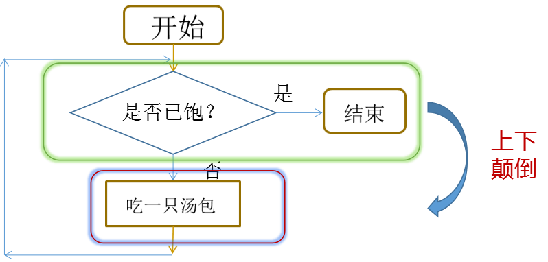
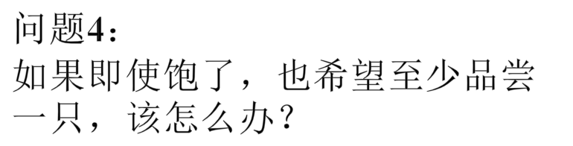
策略二：吃饱为止
-引自南大陈道蓄讲义

Slide 41
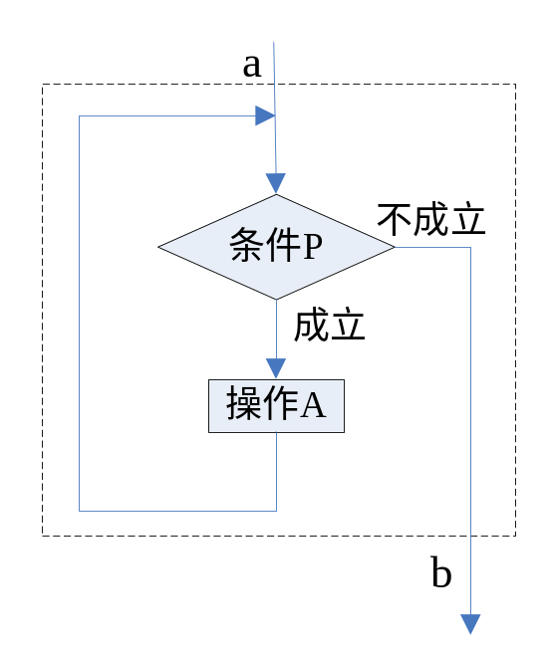
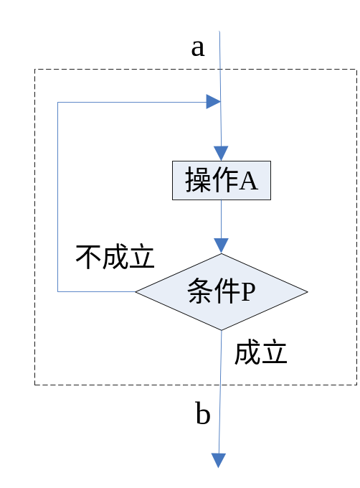
4.3 算法的三种结构
当型循环结构
直到型循环结构

Slide 42
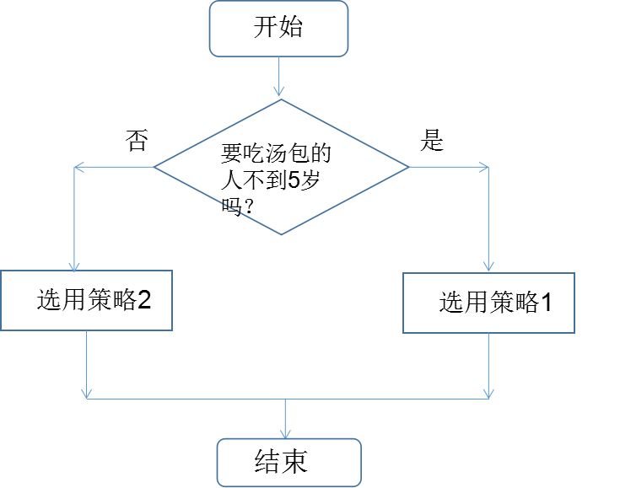
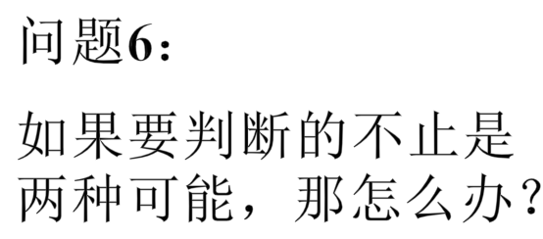
有人知道饱不饱，但有人不知道！
-引自南大陈道蓄讲义

Slide 43
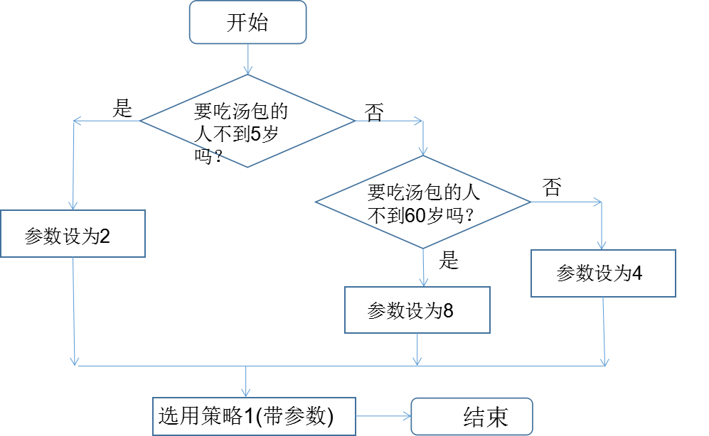
分类定量控制
-引自南大陈道蓄讲义

Slide 44
子程序（过程、函数）
问题7：可不可以将吃一只汤包的算法封装为函数？
开始
轻轻提
慢慢移
先开窗
正确?
再喝汤
吃包子
结束

Slide 45
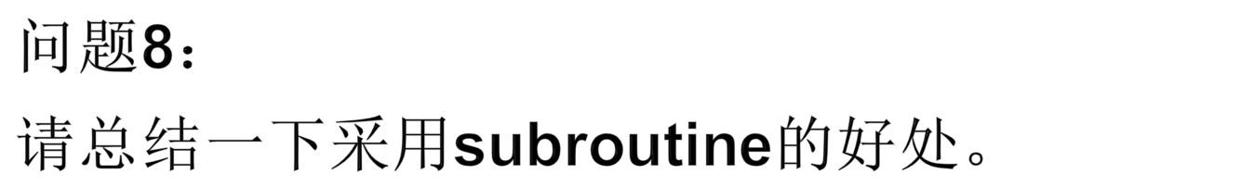
函数的优点：复用、封装、抽象。
    丰富了算法的结构：顺序、分支、循环、调用。

Slide 46
提纲
4.1 计算过程与算法的概念
4.2 算法的三种结构
4.3 算法的描述
4.4 算法的基本方法
4.5 自动机计算模型
4.6 穷举法
Notes:
本章重点：
算法的概念、算法的设计实践
C语言中的数据类型
if、while选择结构
自顶向下、逐步细化的结构化程序设计方法
掌握运算符的优先级和结合性

Slide 47
4.4 算法的描述
用步骤描述（如前所述）
用自然语言描述
用流程图描述
用N-S流程图描述
用伪码描述

Slide 48
4.4 算法的描述－自然语言
文字冗长；
语言的模糊性；
不严格，不精确，易产生歧义；
不方便描述分支和循环结构；

Slide 49
4.4 算法的描述－流程图
流程图的基本元素（ANSI规定）
起止框
输入/出框
判断框
处理框
流程线
连接点
注释框

Slide 50
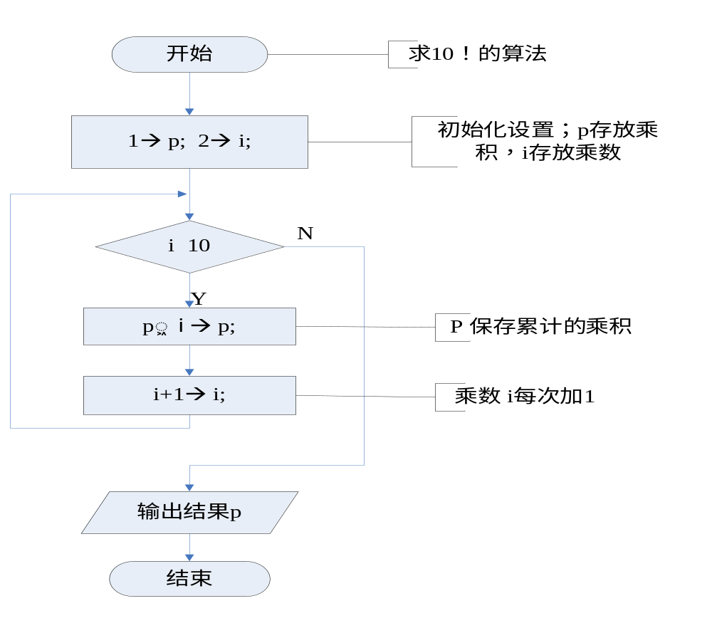
求10！流程图
使用当型循环结构描述

Slide 51
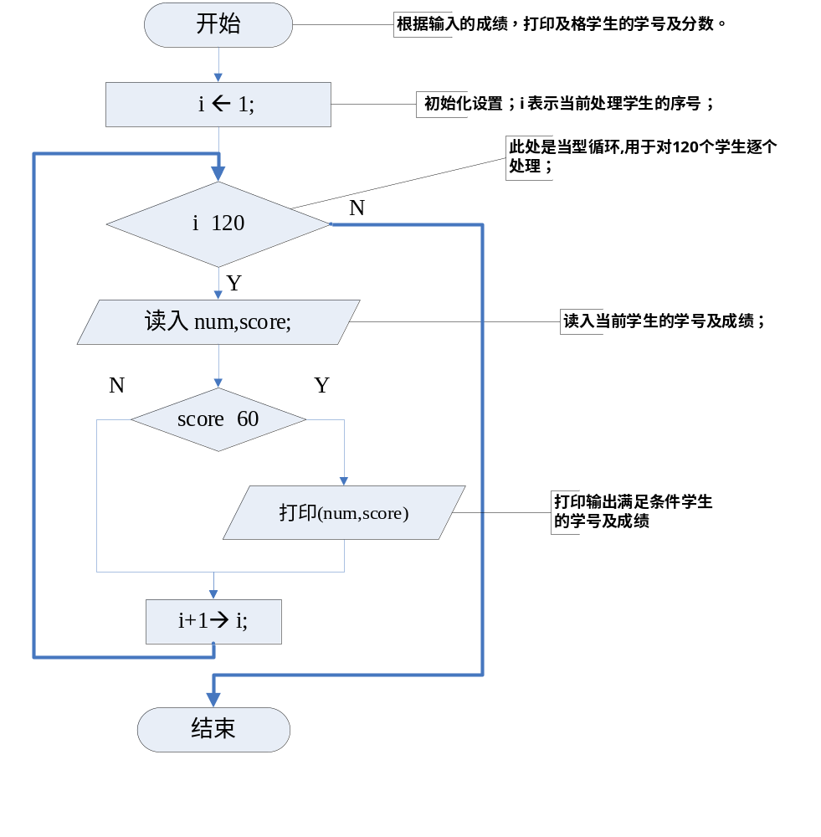
打印学生序号
及成绩流程图

Slide 52
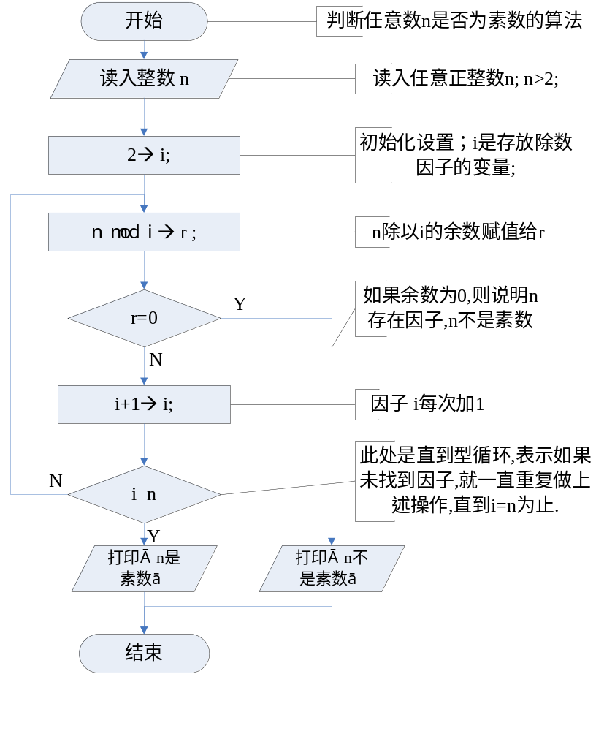
判断r是否为0
判断质数的流程图
使用直到型循环结构描述
条件成立则
跳出循环

Slide 53
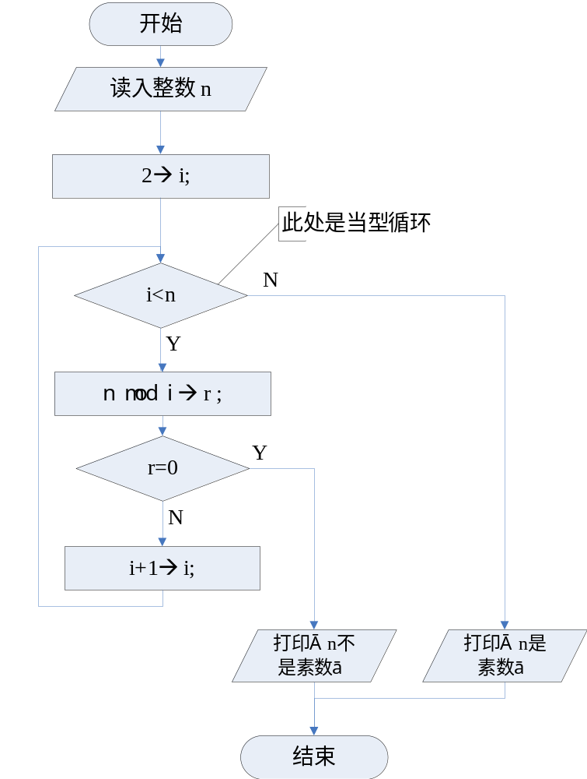
练习：将以上流程图改成用当型循环结构表示。
该流程图中循环结构有两个出口！违反单入单出原则！
如何改进？
Notes:
这种结构程序实现起来，不是结构化程序设计。违反单入单出原则。无法用N-S图表示。
在结构化的程序设计中，只允许三种基本的程序结构形式，它们是顺序结构、分支结构、(包括多分支结构) 和循环结构，这三种基本结构的共同特点是只允许有一个流动入口和一个出口，仅有这三种基本结构组成的程序称为结构化程序。

Slide 54
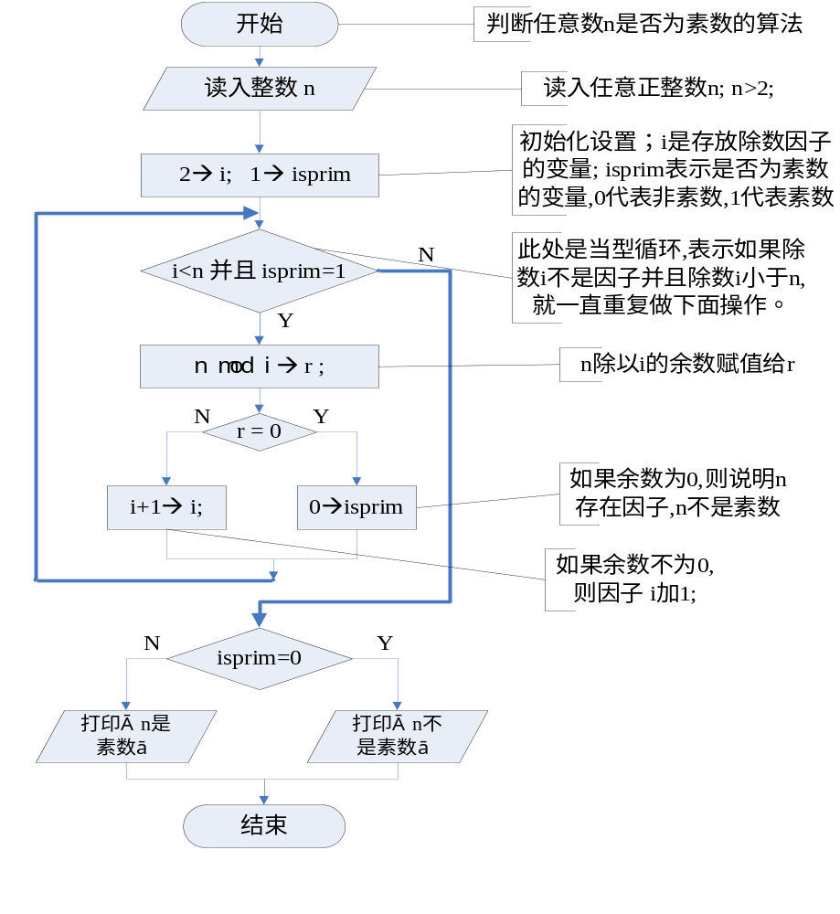
设置标志位isPrim
改进后的流程图：单入单出
Notes:
此种情况，一般设置标识位。解决这一问题。

Slide 55
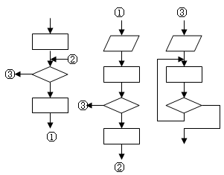
连接点（小圆圈）：用于将画在不同地方的流程线连接起来。

Slide 56
4.4 算法的描述－N-S流程图
传统流程图的弊端
  对流程线的使用没有严格限制，阅读困难；
  不能保证算法结构的单入单出特性；
  占用篇幅较多 ；
必须限制箭头的滥用，让流程只能顺序执行下去！
保证结构化原则的流程描述工具－N-S图

Slide 57
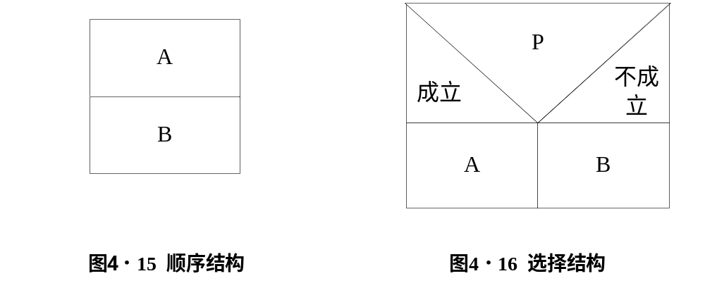
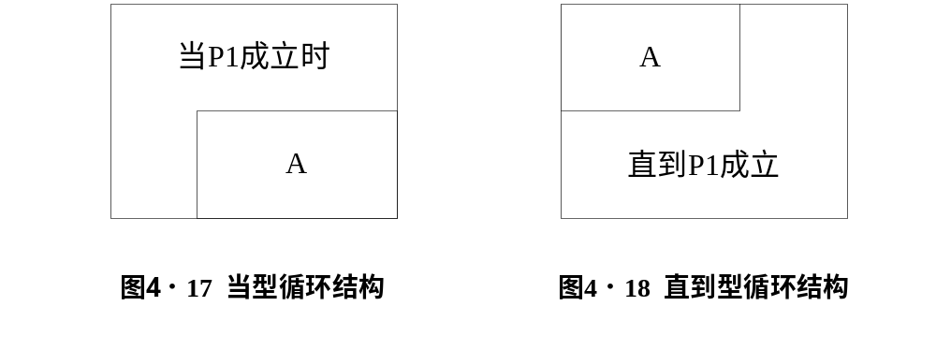
4.4 算法的描述－N-S流程图
基本结构
P、P1表示的是判断条件；
A、B框是操作；
注意：A、B框可以是一个简单的操作（如读入数据或打印输出等），也可以是三种基本结构之一
顺序结构
选择结构
当型循环结构
直到型循环结构

Slide 58
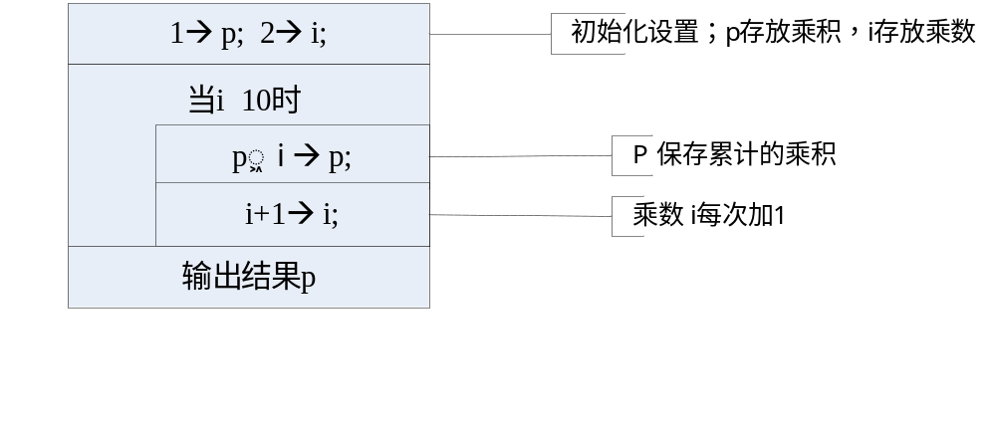
4.4 算法的描述－N-S流程图
例1 求10!的N-S流程图

Slide 59
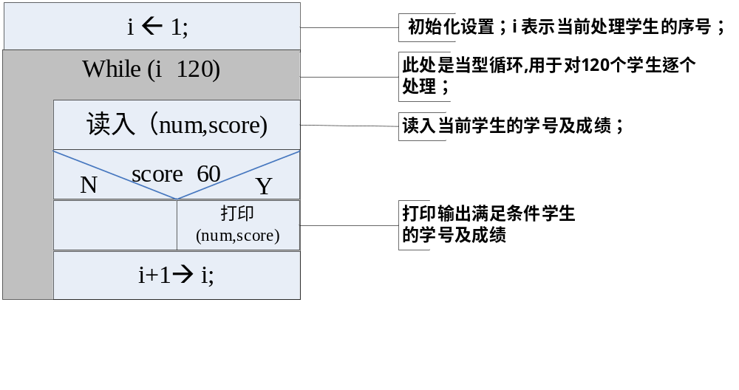
4.4 算法的描述－N-S流程图
例2 打印学生成绩N-S流程图

Slide 60
4.4 算法的描述－N-S流程图
例3 判断质数的N-S流程图
isPrim=1；j=2;
当j*j<=n而且isPrim==1
n
n是否被j整除
y
j++
isPrim=0
isPrim为1表示质数。

Slide 61
4.4 算法的描述－伪码描述
流程图和N-S图画起来比较费事，适合于表示算法，而在算法设计中使用不是很理想。
伪代码
用介于自然语言和程序设计语言之间的文字和符号来描述算法。
WHILE i<＝120
{ input score;
IF score>60 THEN print score
i加1
}
IF x is positive THEN
print x
ELSE
print y
【返回】

Slide 62
4.4 算法的描述
例：利用泰勒级数：
n＝1
n＝2
n＝3
被除数
符号
x
3
x
5
x
7
x
2
n
−
1
sin
x
=
x
−
+
−
+
☹
☹
+
(
−
1
)
n
+
1
+
☹
☹
3
!
5
!
7
!
(
2
n
−
1
)!
除数
计算正弦的值，直到最后一项绝对值小于10⁻⁶ 时为止。
分析：求n项和的算法思路
  Sum(a₁)=a₁
  Sum(a₁,a₂)=Sum(a₁)+a₂ =a₁+a₂
  Sum(a₁,a₂, a₃)=Sum(a₁,a₂)+a₃
  Sum(a₁,a₂,…,a_{n})=Sum(a₁,a₂,…,a_{n-1})+a_{n}

Slide 63
4.4 算法的描述
算法的核心操作是求两数之和，其中第一个操作数是前一次求得的和。如何求第二个操作数？
算法1：n决定了第n项因子的值，即第二个操作数；因此每一次可根据当前n的值计算出第二个操作数。
请用N－S图描述出算法1。

Slide 64
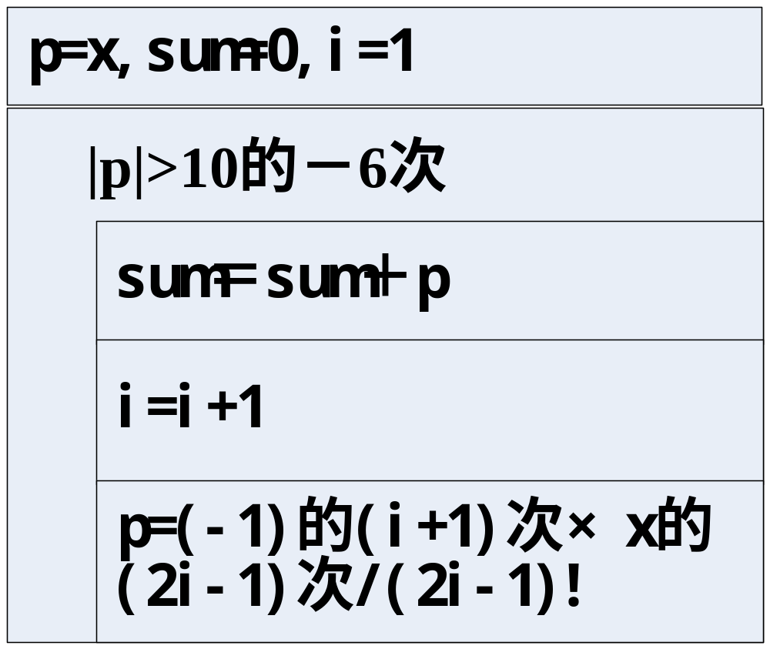
i代表下一个p是第几项，因此初值是1
变量抽象：
x：存储未知数x的值；
sum：存储和 ；
p：存储当前待加的因子；
i：当前待加的是第几个因子
求sin(x)算法1

Slide 65
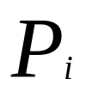
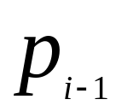
4.4 算法的描述
改进算法—算法2
x
3
x
5
x
7
x
2
n
−
1
sin
x
=
x
−
+
−
+
☹
☹
+
(
−
1
)
n
+
1
+
☹
☹
3
!
5
!
7
!
(
2
n
−
1
)!
算法2：设第i项因子表示为 ，考察 和 的关系。
x
2
i
−
3
x
2
i
−
1
(
−
1
)
i
(
−
1
)
i
+
1
=
(
2
i
−
3
)!
=
(
2
i
−
1
)!
= *(-1)* x² /((2i-1)*(2i-2))

Slide 66
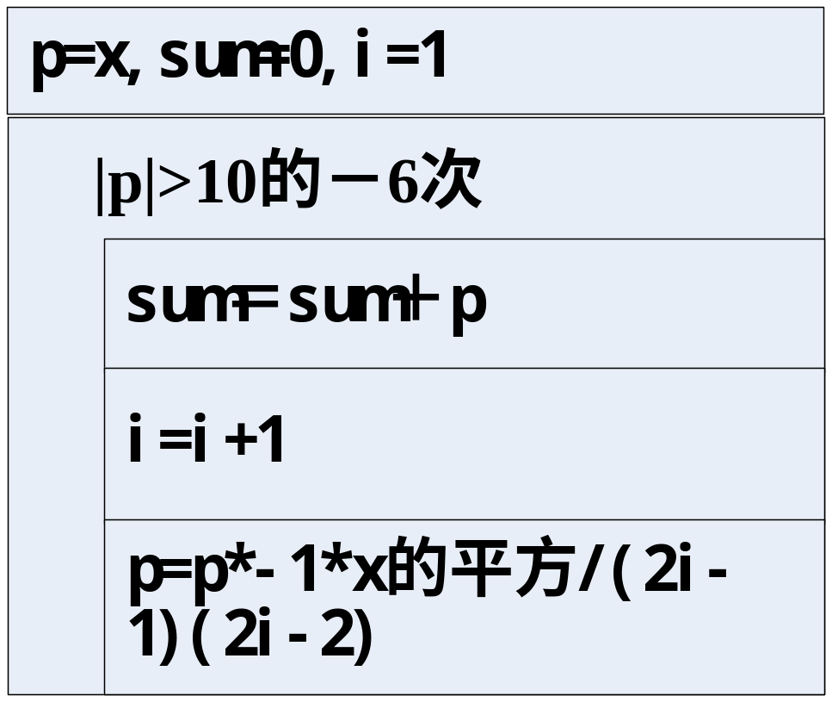
4.4 算法的描述
请用N－S图描述算法2。
Notes:
#include<stdio.h>
#include<math.h>
main()
{
int i;
float x;
double sum,p,min;
printf("input x:");
scanf("%f",&x);
/*变量初始化*/
sum=0.0;
i=1;
p=x;
min=1/pow(10,6);
printf("min=%lf\n\n",min);
/*求解*/
while(fabs(p)>=min){
sum=sum+p;
i++;
p=-p*x*x/((2*i-2)*(2*i-1));
}
printf("\nsin%f = %lf",x,sum);
system("pause");
}

Slide 67
# include<stdio.h>
# include<stdlib.h>
# include<math.h>
main()
{
int i;
float x;
double sum, p;
//p用于存放待加的那一项
printf("input x:");
scanf("%f",&x);
/*变量初始化*/
sum=0.0;
i=1;
p=x;
/*求解*/
while(fabs(p)>=1e-6){
sum=sum+p;
i=i+1;
p= -p*x*x/((2*i-2)*(2*i-1));
}
printf("sin(%f) = %lf\n", x, sum);
system("pause");
return 0;
}

Slide 68
提纲
4.1 计算过程与算法的概念
4.2 算法的三种结构
4.3 算法的描述
4.4 算法的基本方法
4.5 自动机计算模型
4.6 穷举法

Slide 69
方法与技术(结构)
问题：
  给定一群人(例如：在一个大操场上)，给定一个数值(例如: 175)，输出高度恰好等于该数值的人
方法：搜索
我们需要明确，用什么样的方式来实现“搜索”

Slide 70
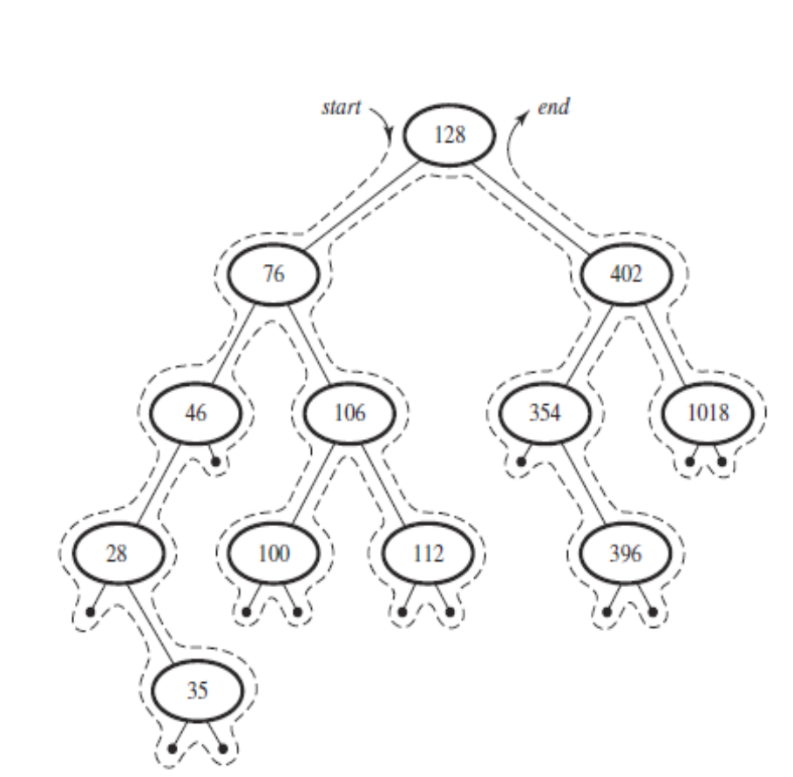
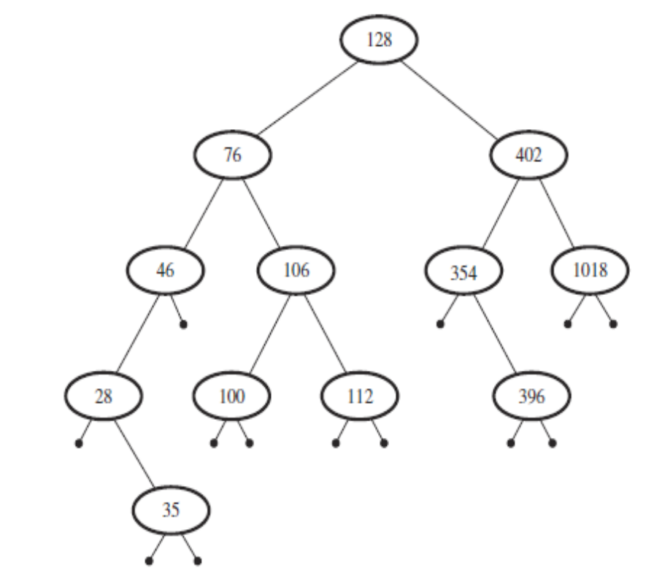
更复杂的搜索结构
广度优先 - BFS
深度优先 - DFS
Notes:
遍历所有的节点。采用遍历节点的方式查找一个等于K的数。

Slide 71
“聪明”的搜索结构
堆 – Heap
  优先队列的一种实现
50
24
30
20
21
18
3
二分查找树 - BST
12
5
6
Notes:
二分查找算法提高了查找效率，时间复杂度为o(logn)。适应这种算法。该数据结构的提出是为了提高查找效率。
二分查找树或者是一棵空树，或者具有下列性质：
1.若它的左子树不为空，则左子树上所有结点的值均小于根结点的值；
2.若它的右子树不为空，则右子树上所有结点的值均大于根结点的值；
3.它的左右子树均为二分查找树。
按这样的方式组织数据，可以实现快速查找。
二叉树的构造就是通过不断地插入新的元素。
在二分查找树中查找给定值k的查找过程如下：
（1）若root=NULL，则查找失败；
（2）若root->data=k，则查找成功；
（3）若k < root->data，则去root的左边查找；
（4）若k > root->data，则去root的右边查找。
堆实际上是一棵完全二叉树。利用堆可以实现：堆排序、优先队列
堆分为大顶堆和小顶堆。堆排序算法。
堆排序其实也是一种选择排序，是一种树形选择排序。只不过直接选择排序中，为了从R[1...n]中选择最大记录，需比较n-1次，然后从R[1...n-2]中选择最大记录需比较n-2次。事实上这n-2次比较中有很多已经在前面的n-1次比较中已经做过，而树形选择排序恰好利用树形的特点保存了部分前面的比较结果，因此可以减少比较次数。对于n个关键字序列，最坏情况下每个节点需比较log2(n)次，因此其最坏情况下时间复杂度为nlogn。
用堆来实现优先队列，入队，出队操作复杂度 O(log n) 。
对于一个含有N个元素的基于堆的优先队列，插入元素操作只需不超过（lgN+1）次比较，删除最大元素的操作需要不超过2lgN次比较。

Slide 72
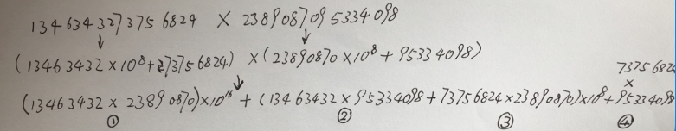
分治法( Divide-and-Conquer)
问题1：大整数乘法怎么做呢？
1346343273756824*2389087095334098
可见，可以将2个16位数相乘的问题转换为4个8位数相乘的问题，继续对半拆分大整数，直到分成若干个1位数相乘，这个问题肯定可以解决。
上面两个16位数相乘就可以分解为：
4个8位数相乘， 4*4个4位数相乘，
4*4*4个2位数相乘， 4*4*4*4个1位数相乘
共256个1位乘法。
Notes:
分治法的意思就是，分而治之，也就是把一个问题，拆分成几个小问题，最后再汇总解决的方法。
降低了时间复杂度。提高了算法的效率。
在计算机科学中，分治法是一种很重要的算法。字面上的解释是“分而治之”，就是把一个复杂的问题分成两个或更多的相同或相似的子问题，再把子问题分成更小的子问题……直到最后子问题可以简单的直接求解，原问题的解即子问题的解的合并。这个技巧是很多高效算法的基础，如排序算法(快速排序，归并排序)，

Slide 73
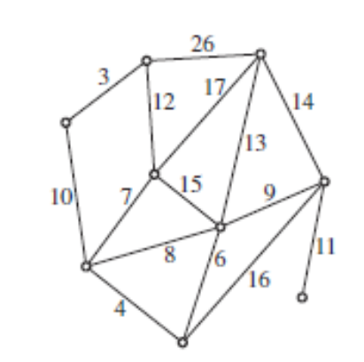

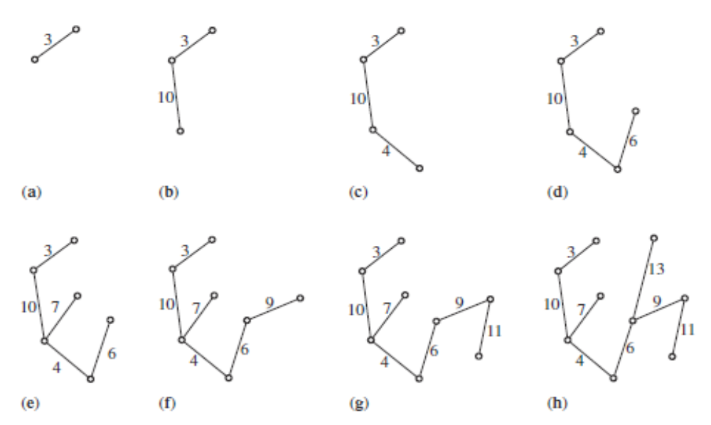

贪心算法(Greedy)
Notes:
贪心算法总是作出在当前来看是最好的选择。
就是说，贪心算法并不从整体最优上来考虑，所作出的选择只是某种意义上的局部最优选择
可是贪心算法并不能保证最终结果是最优的
GreedyAlgorithm(parameters){
初始化；
重复执行以下的操作：
选择当前可以选择的(相容)最优解；
将所选择的当前解加入到问题的解中；
直至满足问题求解的结束条件。
}
设G = (V, E)是一个无向连通带权图，即一个网络。E的每条边(v, w)的权为c[v][w]。
如果G的一个子图G’是一棵包含G的所有顶点的树，则称G’为G的生成树。
生成树的各边的权的总和称为该生成树的耗费。
在G的所有生成树中，耗费最小的生成树称为G的最小(优)生成树。
连通无回路的图G称为树。
基本思想：在保证无回路的前提下依次选择权重较小的n – 1条边。

Slide 74
4.5 算法实例
猴子吃桃问题：有一堆桃子不知数目，猴子第一天吃掉一半，觉得不过瘾，又多吃了一只，第二天照此办理，吃掉剩下桃子的一半另加一个，天天如此，到第十天早上，猴子发现只剩一只桃子了，问这堆桃子原来有多少个？

Slide 75
分析：假设第一天早上吃前有桃子a1个,第二天早上吃前有桃子a2个，第三天早上吃前有桃子a3个，以此类推，则
  a₂＝a₁－（a₁/2+1）= a₁/2-1
  …
  a₉＝a₈－（a₈/2+1）= a₈/2-1
  a₁₀＝a₉－（a₉/2+1）= a₉/2-1 = 1
可见，在已知a₁₀的情况下，可以求得a₉，已知a₉可以求得a₈……最终求得a₁

Slide 76
  即：
  a₉= 2 × ( a₁₀+ 1 )
  a₈= 2 × ( a₉+ 1 )
  ┇
  a₁= 2 × ( a₂+ 1 )
  也就是：ai＝2×(ai+1+1), i=9, 8, 7, 6, ...,1
  现在已知a₁₀值为1，可采用迭代法求得a₁。

Slide 77
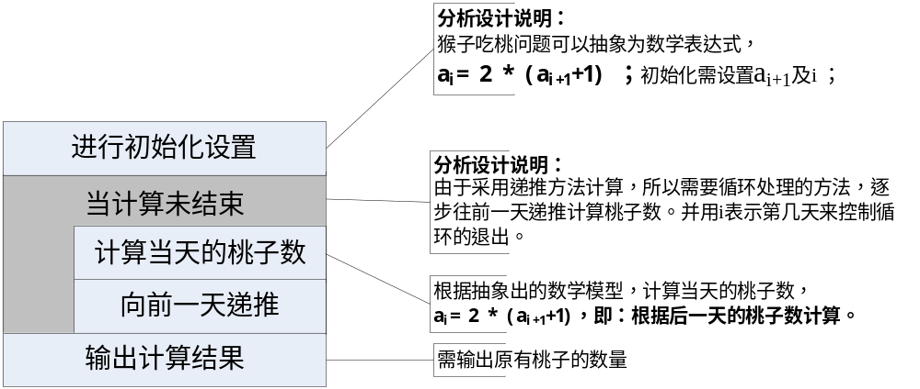

Slide 78
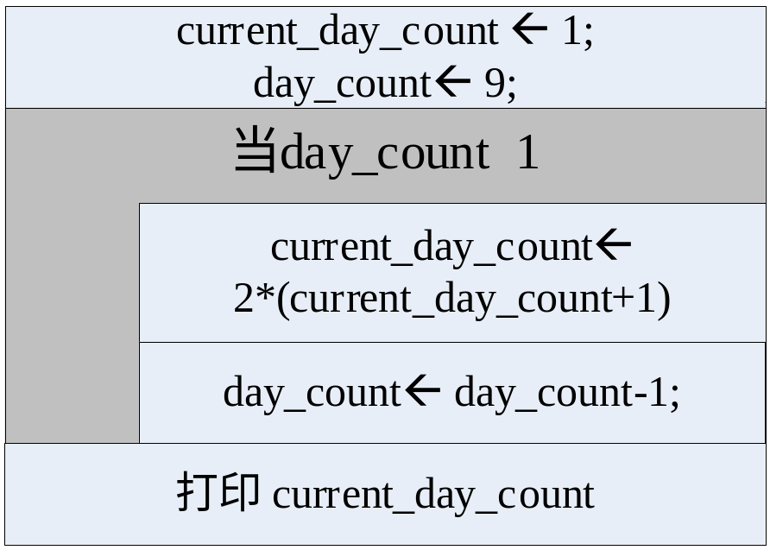
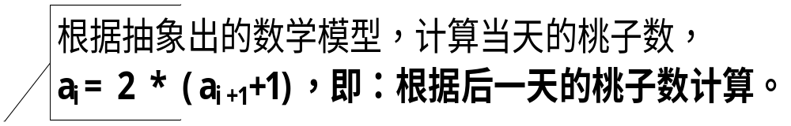
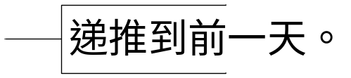
依次计算出第9天、第8天……第1天吃前的桃子数
current_day_count 表示当天的桃子数，代表a_{i}。
初始值是1，代表第10天早上的桃子数是1。
day_count 表示第几天，代表i。
初始值为9，代表第一次循环求的是第9天早上的桃子数。

Slide 79
#include<stdio.h>
#include<stdlib.h>
main()
{
int day_count；//表示当前求解的是第几天
int current_day_count; //表示某天的桃子数
day_count = 9; // 表示第几天，初始化为9
current_day_count = 1; //第10天吃前的桃子数是1
while(day_count >= 1){
current_day_count = 2 * (current_day_count + 1);
day_count = day_count - 1;
}
printf("桃子数是：%d", current_day_count );
system("pause");
}

Slide 80
第一天：1534个桃子
第二天：766个桃子
第三天：382个桃子
第四天：190个桃子
第五天：94个桃子
第六天：46个桃子
第七天：22个桃子
第八天：10个桃子
第九天：4个桃子
第十天：1个桃子

Slide 81
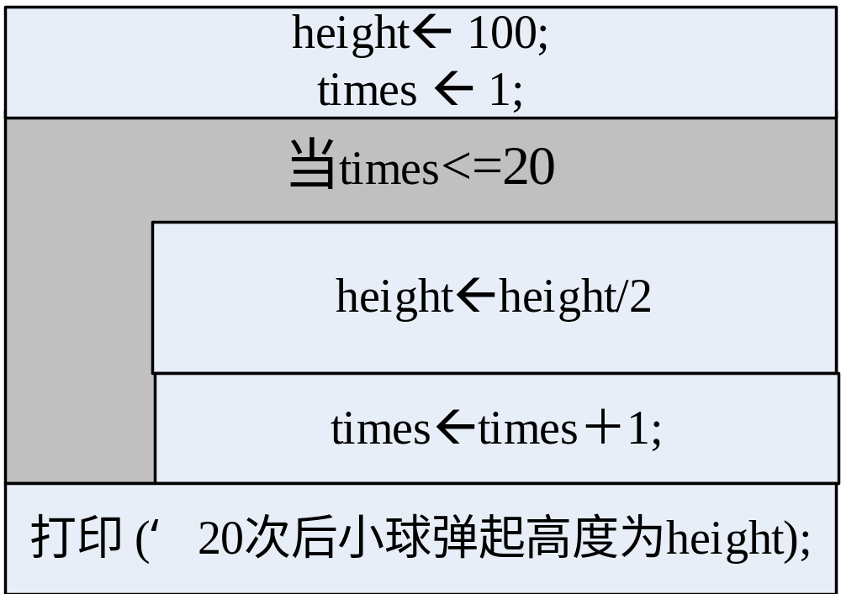
一个皮球从100m高处落下，每次落地后反弹到原来高度的一半。编写程序，求20次反弹时弹起的高度。
分析：
a₀=100
a₁=a₀/2
a₂=a₁/2
…
a₂₀=a₁₉/2

Slide 82
#include<stdio.h>
#include<stdlib.h>
#define TIMES 20
main()
{
int times; //记录是第几次弹起
double height; //记录小球弹起时的高度
height=10000.0; /*height的单位是cm*/
times=1;/*第一次循环求第1次弹起高度 */
while(times<=TIMES){
height=height/2;/*除以2后的height表示第times次弹起的高度*/
times=times+1;
}
printf("第%d次小球弹起的高度是%f厘米",TIMES,height);
system("pause");
return 0;
}

Slide 83
每个大于1的正整数都能表示为素数的乘积。这个因数分解是唯一的，被称为素数分解（prime factorization）。
例如，数字60=2*2*3*5, 799=17 *47, 其中每一个约数都是素数。注意:同一个素数在因数分解中可以出现多次。
设计一个算法显示数n的素数分解 。

Slide 84
问题分析： 60=2*2*3*5
f(p)=n*f(p/n), n是p的最小质数因子
对p进行素数分解，可以转化为两步：
  1：找到p的最小质数因子n；
  2：对p/n继续进行素数分解。
Notes:
F()为分解的结果

Slide 85
素数分解算法1：
每一次找质因数都是从prePrim开始试探
输入一个整数p
prePrim=2
设置初始最小质因数n=prePrim
当p!=1时
设置能否找到质因数found为0
求p的最小质因数n
当n≤p而且found==0时
输出n
判断n是否是质数，结果存于isPrim中
p＝p/n
isPrim==1
n
y
p整除n
isPrim=1；j=2;
n
y
当j*j<=n而且isPrim==1
n=n+1
found＝1
n是否被j整除
n=n+1
n
y
j++
isPrim=0
n是最小的质因数
isPrim为1表示质数。

Slide 86
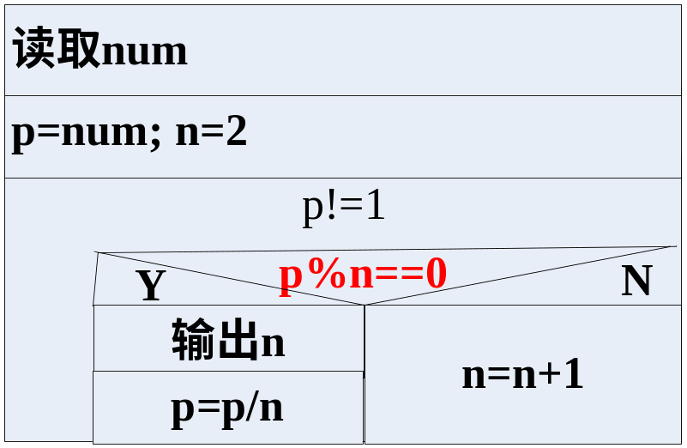
素数分解算法2：
f(p)=n*f(p/n), n从2开始试探，逐渐变大（加1）。若试探过程中发现p能被n整除，则n肯定是素数。
原因分析：根据题意，任何合数均能分解为若干个素数的乘积。假设n为6且p除以n余数为0。由于6＝2*3, 因此，在分解出6之前早就已经分解得到2*3了，所以 n不可能为6。
Notes:
合数指自然数中除了能被1和本身整除外，还能被其他数（0除外）整除的数。

Slide 87
提纲
4.1 计算过程与算法的概念
4.2 算法的三种结构
4.3 算法的描述
4.4 算法的基本方法
4.5 自动机计算模型
4.6 穷举法
Notes:
本章重点：
算法的概念、算法的设计实践
C语言中的数据类型
if、while选择结构
自顶向下、逐步细化的结构化程序设计方法
掌握运算符的优先级和结合性

Slide 88
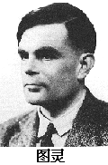
艾伦.图灵和图灵机
英国数学家， 1912年生于英国伦敦， 1931年考入剑桥皇家学院，22岁当选皇家学院的研究员。
思考数学函数的“可计算性”问题(即什么样的问题是可计算的) ：数学上的一些函数，是不是只要给足够时间来进行演算，通过有限次机械步骤就能求得解答？
1936年，图灵发表论文《论可计算数在判定问题中的应用》，给“可计算性” 下了一个严格的数学定义，并提出著名的“图灵机”(Turing Machine)的设想。
Notes:
计算模型：指具有状态转换特征的、能够对所处理的对象的数据或信息进行表示、加工、转换、输出的数学机器。
图灵机是一个计算模型，它从计算的一般化过程来研究计算。
计算模型是刻画计算这一概念的一种抽象形式系统或数学系统，而算法是对计算过程步骤(或状态)的一种刻画，是计算方法的一种能行实现方式。
20世纪30年代是计算模型研究取得突破性进展的时期。哥德尔、丘奇(A.Church)、图灵(A.M.Turing)、波斯特(E.L.Post)等人在研究中陆续提出了一批计算模型，如递归函数、λ演算、图灵机、波斯特系统等，并称这些模型是用算法方法解决问题的极限。
图灵提出的形式化的理想计算模型(称为图灵机)深刻地揭示了计算这一本质概念，为可计算理论奠定了基础。
图灵的基本思想是用机器来模拟人们用纸笔进行数学运算的过程，他把这样的过程看作下列两种简单的动作：
在纸上写上或擦除某个符号；
把注意力从纸的一个位置移动到另一个位置；
而在每个阶段，人要决定下一步的动作，依赖于(a)此人当前所关注的纸上某个位置的符号和（b)此人当前思维的状态。
为了模拟人的这种运算过程，图灵构造出一台假想的机器，该机器由以下几个部分组成：
1.一条无限长的纸带TAPE。纸带被划分为一个接一个的小格子，每个格子上包含一个来自有限字母表的符号，字母表中有一个特殊的符号表示空白。纸带上的格子从左到右依此被编号为0,1,2,...，纸带的右端可以无限伸展。
2.一个读写头HEAD。该读写头可以在纸带上左右移动，它能读出当前所指的格子上的符号，并能改变当前格子上的符号。
3.一套控制规则TABLE。它根据当前机器所处的状态以及当前读写头所指的格子上的符号来确定读写头下一步的动作，并改变状态寄存器的值，令机器进入一个新的状态。
4.一个状态寄存器。它用来保存图灵机当前所处的状态。图灵机的所有可能状态的数目是有限的，并且有一个特殊的状态，称为停机状态。参见停机问题。
注意这个机器的每一部分都是有限的，但它有一个潜在的无限长的纸带，因此这种机器只是一个理想的设备。
图灵认为这样的一台机器就能模拟人类所能进行的任何计算过程。
对于任意一个图灵机，因为它的描述是有限的，因此我们总可以用某种方式将其编码为字符串。我们用表示图灵机M的编码。
我们可以构造出一个特殊的图灵机，它接受任意一个图灵机M的编码，然后模拟M的运作，这样的图灵机称为通用图灵机(UniversalTuringMachine）。现代电子计算机其实就是这样一种通用图灵机的模拟，它能接受一段描述其他图灵机的程序，并运行程序实现该程序所描述的算法。但要注意，它只是模拟，因为现实中的计算机的存储都是有限的，所以无法跨越有限状态机的界限。

Slide 89

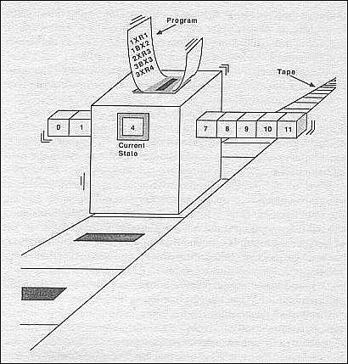
艾伦.图灵和图灵机
图灵机
图灵机不是一种具体的机器，而是一种计算模型
图灵机的组成：
一个无限长的纸带
一个读写头（中间那个大盒子）
内部状态（盒子上的方块，比如A,B,E,H），
一个程序，用于对这个盒子进行控制。
工作原理：根据程序的命令以及它的内部状态进行磁带的读写、移动 ，直至得到最后的结果。
Notes:
每个图灵机有一个状态集Q，其中包括一个开始状态和一个结束状态；它还有一个符号集S，其中包括一个空白符号，一般使用0和1两个符号，0代表空白符号，也可以单独增加一个空白符号b。图灵机工作是，首先从开始状态启动，每次动作都由控制器根据图灵机当前状态和读写头所对准的符号决定下一步的操作。每一步操作包含下面三个事情：1.把某个符号写入读写头当前对准的小格内，取代原来那个符号；2。读写头向左移动一格，向右移动一格，或者不移动；3.根据控制器的命令用某个状态取代当前状态，使图灵机进入下一个新状态。
具体见计算导论（赵志琢）第3页
举例：
字母表A={0,1，b}，b表示空格 状态集Q={q1,q2,q3},其中，q1是初始状态，q3是终止状态
控制器命令如下：
Q1 0 1 R q1
Q1 1 0 R q1
Q1 b b R q2
Q2 b b l q3
Q2 0 0 H q1
Q2 1 1 H q1
其中，L，R，H分别代表读写头左移一格，右移一格，保持不动三个基本操作
假设输入是：1100b0011,则读写头对准第一个1，状态为q1
图灵严谨地用数学来定义什么样的问题是可计算的，他构建了图灵机这个数学机器，对于一个问题，只要能写出在图灵机上可以运行的程序，这个问题就是可以计算的。至于不同问题的程序怎么写，那是算法设计师的问题。
图灵机本来是为了证明什么样的问题是可计算的，但附带作用是理论上证明了研制通用计算机的可能性

Slide 90
每个图灵机有一个状态集Q，其中包括一个开始状态和一个结束状态；
图灵机包含一个符号集S。
图灵机工作：首先从开始状态启动，每次动作都由控制器根据图灵机当前状态和读写头所对准的符号决定下一步的操作。操作包含：
  1.把某个符号写入读写头当前对准的小格内，取代原来那个符号；
  2.读写头向左移动一格，向右移动一格，或者不移动；
  3.根据控制器的命令用某个状态取代当前状态，使图灵机进入下一个新状态。

Slide 91
图灵机举例-逻辑求反
字母表A={0,1,b}，b表示空格 状态集Q={q1,q2,q3},其中q1是初始状态，q3是终止状态. 控制器命令如下：
q1 0 1 R q1 (说明：q1状态下读取0，则将1写入读写头对准的 位置，读写头右移一格，图灵机状态转换为q1)
q1 1 0 R q1
q1 b b R q2
q2 b b L q3
q2 0 0 H q1
q2 1 1 H q1
其中，L，R，H分别代表读写头左移一格，右移一格，保持不动三个基本操作
若输入是：1100b0011, 读写头对准第一个1，初始状态为q1
实现求反的功能。

Slide 92
图灵机举例-减法
求m-n 可以在纸带上初始设置 m个“0”，之后“1”，然后再设置 n个“0” 。
计算结果：带上留下m-n个0，即结果为m-n。

Slide 93
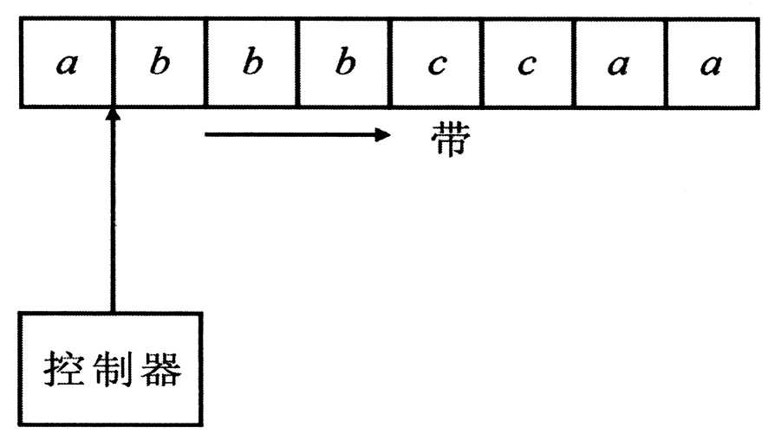
自动机模型
有限状态自动机示意图
组成
一个有限状态控制器
一个读头
一条写有字符的输入带
工作原理：读头在输入带上从左向右移动，每当读头从带上读到一个字符时，便引起控制器状态的改变，同时读头右移一个符号的位置。
有限自动机内部“状态”的数量有限。
状态：能区分自动机在不同时刻的状况。

Slide 94
自动机模型
为了描述一个有限自动机的工作状况，可采用状态转换图。状态转换图是一个有向图，图中的每个节点表示一种状态，一条边（或弧）表示一个转换关系。
‘b’
初始状态：q0
终止状态：q3
控制器的状态集合：{q0,q1,q2,q3}
q₁
‘a’
‘a’
q₀
q₃
q₂
‘b’
‘b’
‘a’
Notes:
利用这张图说明：如果输入的是abb..ba这样的字符串，能到达终止状态；如果输入的是acca这样的字符串，就无法到达终止状态，说明这个自动机不能接受这样的字符串。所以利用自动机能否到达终止状态，就可以用来识别一个字符串是否符合某种格式要求。程序设计语言的词法检查、语法检查就是构建自动机来实现的。自动机理论是构建编译器的重要工具。
这个模型用程序可以实现。是一个计算模型。

Slide 95
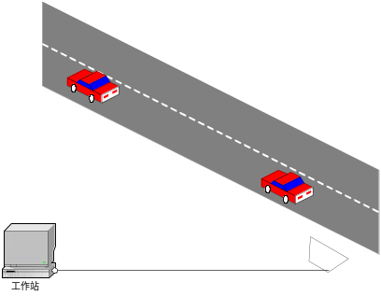
自动机计算模型
‘1’
例 设计交通车辆观测统计算法。
问题描述：在一个路口设置一个探测器，通过通信线路连接到后台的计算机。路口每通过一辆汽车，探测器向计算机发出一个车辆信号‘1’，探测器每隔1秒钟向计算机发出一个时钟信号‘0’，观测结束向计算机发出结束信号‘＃’。
要求在计算机上设计一个程序，能够接收探测器发出的信号，统计出观测的时长、在观测时长内通过的车辆总数、以及两辆车之间最大的时间间隔。
探测器
问题分析：探测器向计算机发出的信号可以认为是一个任意长的字符序列（以‘#’结束），比如：“011011000111101#”，这样设计程序实际上演变为读取该字符序列，然后进行相关的操作。
观测时长：字符序列中’0’的个数(6秒)；
车辆总数：字符序列中’1’的个数(9辆)；
两车间最大时间间隔：两个’1’之间的最大连续’0’的个数(3秒)；
Notes:
观测时长就是0的个数。
车辆数：1的个数。
最大间隔：连续0的个数。

Slide 96
程序设计实例研究
审题：
  程序读入由‘0’或者‘1’组成的字符串，这个字符串可以映射为有限自动机模型中的字符输入带。
  我们的任务就是设计控制器程序逐字符地读取输入带，进行处理并引起控制器的状态改变，最终产生输出，因此这个问题的求解就抽象为一个有限自动机。

Slide 97
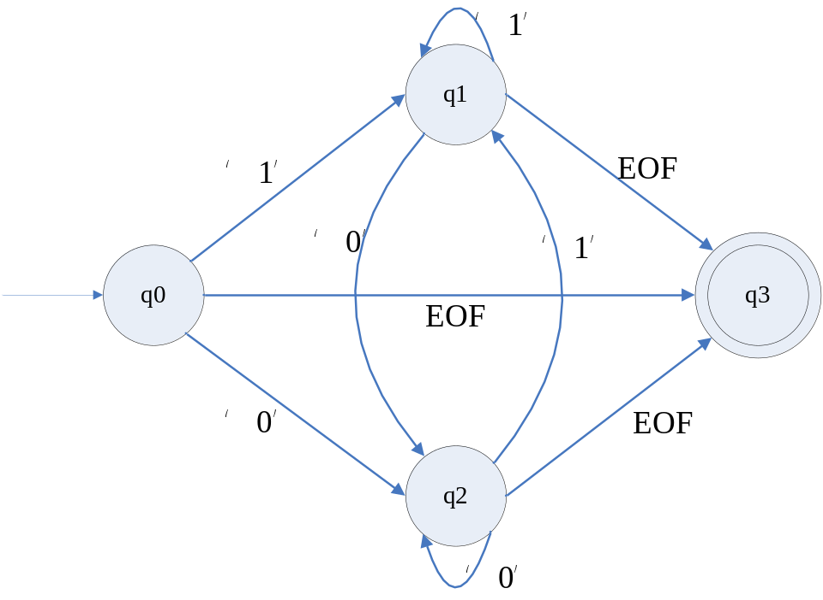
交通灯观测实例研究-解法1
1、确定输入集T＝{‘1’，‘0’，‘#’}
2、绘制状态迁移图
q0:初始状态
q1:读入字符'1'即进入q1状态，说明前一个字符是‘1’
q2:读入字符'0'即进入q2状态，说明前一个字符是‘0’
q3:终止状态
读入1要做什么？ 读入0要做什么？
读入1：车辆数增加；处理最大间隔；
读入0：时间增加；时间间隔增加
Notes:
构建交通灯观测的自动机模型，然后编程实现。

Slide 98

3、确定转换函数
当前状态是q0 (state==q0)：
  读入'1'：vehicles++; state=q1
  读入'0'：seconds++; state=q2
  读入EOF： state=q3
当前状态是q1 (state==q1，说明前一个字符是'1')：
  读入'1'(11)：vehicles++;
  读入'0'(10)：interval=1;seconds++; state=q2
  读入EOF： state=q3
z<number>
Notes:
Q：有限状态集合；T：有限输入字符；deta: 转换函数；q0: 初始状态；F: 终止状态
转换函数：当前状态+输入字符→下一个状态

Slide 99
当前状态是q2 (state==q2，说明前一个字符是'0')：
  读入’1’(01)：if(vehicles>0) 处理最大时间间隔
  vehicles++; state=q1
  读入'0'(00)：seconds++;
  if(vehicles>0) interval++;
  读入EOF： state=q3
终止状态集F={q3}

Slide 100

有限自动机解题通用处理模式

Slide 101
#include<stdio.h>
#define START 0
#define GET1 1
#define GET0 2
#define END 3
main()
{
char signal;
int vehicles,seconds,interval,longest;
int state;
state=START;
vehicles=0; seconds=0;longest=0;
printf(“input signals ‘#’ to end:\n");

Slide 102
while(state!=END){
signal=getchar();
switch(state){
case START:/*若当前状态是初始状态，则只是简单的对时钟数或者车辆数加1*/
switch(signal){
case '1': vehicles++; state=GET1; break;
case '0': seconds++; state=GET0; break;
case '#': state=END; break;
}
break;

Slide 103
case GET1:/*若当前状态是q1，上一个信号是'1'*/
switch(signal){
case '1': vehicles++; break;
case '0': /*开始计数两个1之间的时钟间隔*/
seconds++; interval=1;
state=GET0; break;
case '#':
state=END; break;
}
break;

Slide 104
case GET0: /*若当前状态是q2，上一个信号是'0'*/
switch(signal){
case ‘0’: /*判断是否要将interval加1*/
seconds++; if(interval>0) interval++;
break;
case '1': /*判断是否要处理最长时间间隔*/
vehicles++; if (interval>0)
if(interval>longest)
longest=interval;
interval=0; state=GET1; break;
case '#': state=END; break;
} break;

Slide 105
}/*switch state*/
}/*while*/
printf("%d vehicles passed in %d seconds\n", vehicles, seconds);
printf("the longest gap was %d seconds\n",longest);
return 0;
}

Slide 106

交通灯观测实例研究-解法2
1、确定输入集T＝{‘1’，‘0’，‘#’}
2、对输入集中的‘1’和‘0’分类，确定状态:
  ‘0’
    不是两个1之间的‘0’：进入状态 q1
    是两个1之间的‘0’ ：进入状态 q2
  ‘1’
    不是需要处理时间间隔的‘1’：进入状态 q3
    是需要处理时间间隔的‘1’：进入状态 q4
  ‘#’
    进入结束状态 q5

Slide 107
交通灯观测实例研究-解法2
3、绘制状态迁移图
说明：在q0~q4的任何一个状态下，如果接收到字符’#’,则进入终止状态q5。此处为了保持图的简洁，没有画出到q5的迁移。

Slide 108
交通灯观测实例研究-解法2
4、确定状态转移函数
  当前状态是q0
    读入‘1’：vehicles++; state=q3
    读入‘0’：seconds++; state=q1
    读入‘#’ ： state=q5
  当前状态是q1
    读入‘1’：vehicles++; state=q3
    读入‘0’：seconds++;
    读入‘#’ ： state=q5

Slide 109
交通灯观测实例研究-解法2
4、确定状态转移函数（续）
  当前状态是q3
    读入‘1’：vehicles++;
    读入‘0’：seconds++; interval++;state=q2
    读入‘#’ ： state=q5
  当前状态是q2
    读入‘1’：vehicles++； if(interval>longest) longest=interval;
      interval=0; state=q4 ;
    读入‘0’：seconds++; interval++;
    读入‘#’ ： state=q5

Slide 110
交通灯观测实例研究-解法2
4、确定状态转移函数（续）
  当前状态是q4
    读入‘1’：vehicles++; state=q3
    读入‘0’： seconds++; interval=1; state=q2
    读入‘#’ ： state=q5

Slide 111
练习：将一个由数字字符组成的字符串转换为整数或者小数并输出。如：
输入:134.567#
输出:134.567

Slide 112
# include<stdio.h>
# include<stdlib.h>
main()
{
char ch;
int num; //存放小数点前面的字符转换后得到的整数
float fnum; //存放小数点后面的字符转换后得到的浮点数
int n; //存放字符对应的数字
int p; // 存放小数点后面的字符转换后得到的数字对应的基数1/p。小数点后第一位数的基数是1/10
int flag;//用于表示输入的字符中是否有小数点。若有，则flag值为1；否则为0
num = 0;
fnum = 0;
p = 10;
flag = 0;
printf("please input the string:");
算法1：逐情况对字符进行处理

Slide 113
scanf("%c",&ch);
while( ch != '#'){
if (ch=='.')
flag = 1; // flag为1，表示输入了小数点
else{ //处理小数点之前的字符
n = ch - '0';
if (flag == 0) {//若输入的是小数点之前的数
num = num * 10 + n;
}
else {//处理小数点之后的字符
fnum = fnum + (float)n / p; //必须进行强制类型转换，否则n/p结果为0
p = p * 10;
}
}
scanf("%c", &ch);
}

Slide 114
if (flag == 0)
printf("the result is:%d\n",num);
else
printf("the result is:%f\n",num+fnum);
system("pause");
return 0;
}

Slide 115
# include<stdio.h>
main()
{
char ch;
int num;
float fnum;
int n,p,flag=0;
printf("please input the string:");
//处理整数部分
num = 0;
scanf("%c",&ch);
while(ch != '.' && ch != '#'){
n = ch - '0';
num = num * 10 + n;
scanf("%c",&ch);
}
算法2：先循环处理小数点前面的字符，再循环处理小数点后面的字符。

Slide 116
if (ch=='.') {
//处理小数部分
p = 10; flag = 1; //flag为1表示有小数部分
scanf("%c",&ch);
while(ch != '#'){
n = ch - '0';
fnum = fnum + (float)n / p; //必须进行强制类型转换，否则n/p结果为0
scanf("%c",&ch);
p = p * 10;
}
}
if (flag == 0)
printf("the result is:%d\n",num);
else
printf("the result is:%f\n",num+fnum);
return 0;
}

Slide 117
提纲
4.1 计算过程与算法的概念
4.2 算法的三种结构
4.3 算法的描述
4.4 算法的基本方法
4.5 自动机计算模型
4.6 穷举法
Notes:
本章重点：
算法的概念、算法的设计实践
C语言中的数据类型
if、while选择结构
自顶向下、逐步细化的结构化程序设计方法
掌握运算符的优先级和结合性

Slide 118

穷举法解题
穷举法解题
解题思路：对可能是解的众多候选解按某种顺序进行逐一枚举和检验，从中找出那些符合要求的候选解作为问题的解。
如：打印所有除以11后所得商正好是它的各个数字平方和的三位数 。

Slide 119


穷举法解题
例1：编写程序，求出所有5、6、7组成的、且各位数字互不相同的三位数。
⑴明确所有的组合情况
  百位可以是5,6,7
  十位可以是5,6,7
  个位可以是5,6,7
⑵检查是否满足约束条件
  百、十、个位互不相同
对候选解进行检验并输出
Notes:
当high=5, mid=5时，也要进行循环。

Slide 120

穷举法解题
算法优化：
Notes:
循环次数少了。

Slide 121
穷举法解题
例2：5位跳水高手将参加10m高台跳水决赛，好事者让5人据实力预测比赛结果。
A选手说：B第二，我第三；
B选手说：我第二，E第四；
C选手说：我第一，D第二；
D选手说：C最后，我第三；
E选手说：我第四，A第一。
决赛成绩公布后，每位选手的预测都说对了一半，即一对一错。请设计算法求出比赛的实际名次。

Slide 122
穷举法解题
明确组合情况：
  A可以是第一、第二、第三、第四或者第五
  B可以是第一、第二、第三、第四或者第五
  C可以是第一、第二、第三、第四或者第五
  D可以是第一、第二、第三、第四或者第五
  E可以是第一、第二、第三、第四或者第五
检查是否满足约束条件：
  A说：B第二，A第三；
  B说：B第二，E第四；
  C说：C第一，D第二；
  D说：C第五，D第三；
  E说：E第四，A第一。
  而且都只说对了一半。

Slide 123

例2算法主体框架

Slide 124
(b==2 && a!=3 || b!=2 && a==3) &&
(b==2 && e!=4 || b!=2 && e==4) &&
(c==1 && d!=2 || c!=1 && d==2) &&
(c==5 && d!=3 || c!=5 && d==3) &&
(e==4 && a!=1 || e!=4 && a==1)
检测条件：
  A说：B第二，A第三；
  B说：B第二，E第四；
  C说：C第一，D第二；
  D说：C第五，D第三；
  E说：E第四，A第一。
  而且都只说对了一半。
countA=(b==2)+(a==3);
countB=(b==2)+(e==4);
countC=(c==1)+(d==2);
countD=(c==5)+(d==3);
countE=(e==4)+(a==1);
if (countA==1 && countB==1 && countC==1
&& countD==1 && countE==1)

Slide 125
比赛名次-1
int main(){
int a,b,c,d,e; //用于记录A～E分别的名次
int countA,countB,countC,countD,countE;//用于记录A～E分别说对的话个数
for(a=1;a<=5;a++)//a～e分别代表A～E选手的名次
for(b=1;b<=5;b++)
if (a!=b)
for(c=1;c<=5;c++)
if (c!=a &&c!=b)
for(d=1;d<=5;d++)
if (d!=a && d!=b && d!=c)
for(e=1;e<=5;e++)
if (e!=a && e!=b && e!=c && e!=d)
if ((b==2 && a!=3 || b!=2 && a==3) &&
(b==2 && e!=4 || b!=2 && e==4) &&
(c==1 && d!=2 || c!=1 && d==2) &&
(c==5 && d!=3 || c!=5 && d==3) &&
(e==4 && a!=1 || e!=4 && a==1)) {
printf("比赛名次是:\n");
printf("A:第%d名\nB:第%d名\nC:第%d名\nD:第%d名\nE:第%d名\n",a,b,c,d,e);
} //if
}

Slide 126
比赛名次-2
...
if (e!=a && e!=b && e!=c && e!=d) {
countA=(b==2)+(a==3);
countB=(b==2)+(e==4);
countC=(c==1)+(d==2);
countD=(c==5)+(d==3);
countE=(e==4)+(a==1);
if (countA==1 && countB==1 && countC==1 && countD==1 && countE==1)
{ printf("比赛名次是:\n");
printf("A:第%d名\nB:第%d名\nC:第%d名\nD:第%d名\nE:第%d名\n",a,b,c,d,e);
} //if
} //if
}

Slide 127
百鸡问题：用100元买100只鸡，大公鸡5元1只，母鸡3元1只，小鸡1元3只。问各能买多少只？
# include <stdio.h>
# include <stdlib.h>
main()
{
int cocks,hens,chicken;
for(cocks=0;cocks<=20;cocks++)
for(hens=0;hens<=33;hens++)
for(chicken=0;chicken<=100;chicken+=3)
if (cocks+hens+chicken==100 &&
cocks*5+hens*3+chicken/3==100)
printf("cocks:%d,hens:%d,chicken:%d\n",cocks,hens,chicken);
system("pause");
return 0;
}
cocks:0,hens:25,chicken:75
cocks:4,hens:18,chicken:78
cocks:8,hens:11,chicken:81
cocks:12,hens:4,chicken:84

Slide 128
合伙捕鱼：A 、 B 、 C 、 D 、 E 五人夜间合伙捕鱼，凌晨时都疲倦不堪，各自在河边的树丛中找地方睡着了。日上三竿， A 第一个醒来，他将鱼分作五份，把多余的一条扔回河中，拿自己的一份回家去了。 B 第二个醒来，也将鱼分作五份，扔掉多余的一条，拿走自己的一份，接着 C 、 D 、 E 依次醒来，也都按同样的办法分鱼，问五人至少合伙捕了多少条鱼？试编程序算出。

Slide 129
问题分析：
设原先鱼的总数是x条 ，设A、B、C、D、E拿之前剩下的鱼数量分别为A、B、C、D、E，则
A=x;
B=（A-1）*4/5;
C=（B-1）*4/5;
D=（C-1）*4/5;
E=（D-1）*4/5;
E可以是 6、11、16……（以5递增） ( 注：(E-1)/5 >=1 )
若E已知，则由E可依次推出D、C、B、A。
此外，D、C、B、A要满足以下约束：
(D-1) mod 5==0 能被5整除
(C-1) mod 5==0
(B-1) mod 5==0
(A-1) mod 5==0

Slide 130



Slide 131
#include<stdio.h>
int main(){
int fish; //e拿之前剩下的鱼数量
int newfish;//迭代变量，记录鱼的数量
int finish,isOK; // 结束标志
int i;//for循环控制变量
finish=0;
for (fish=6;finish==0;fish+=5) {
//E递增且满足(E-1）%5==0.
newfish = fish;
isOK = 1;
for (i=1;i<=4 && isOK==1;i++){
//四次循环，依次求得D,B,C,A
newfish = newfish*5/4+1;
if ((newfish-1)%5!=0)
//如果不满足(fish-1)%5==0
isOK = 0;
} //end for(i)
if (isOK==1)
finish=1;
}//end for(fish)
printf("至少是%d条鱼",newfish);
return 0;
}//end main()

Slide 132


